Slide 1
사물인터넷:스마트 팜
사물인터넷 이란 각종 사물에 센서와 통신장비를 넣어 인터넷과 연결하는 기술이다. 대표적인 사물인터넷은 스마트 팜, 스마트 홈, 스마트 팩토리 등 다양한 종류가 있다. 이중 스마트 팜을 알아보자.

Slide 2

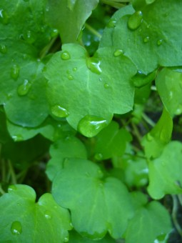
1. 환경 데이터 수집
사람처럼 스마트 팜은 데이터를 수집한다. 스마트 팜은 습도, 조도, 토양수분, 온실의 온도를 측정한다. 이렇게 만들어진 데이터는 iot장치를 통해 농부의 스마트 폰으로 작물의 상태가 전달된다.

Slide 3
2.데이터 최적화
수집된 데이터는 AI가 작물의 최적의 환경을 예측한다. 이를 통해 불필요한 데이터를 줄이고 생산량은 안정적이게 된다.

Slide 4
3. 자동 제어 시스템
AI가처리한 데이터로 스마트 팜은 AI가 출력한 최고의 작물 재배 환경을 유지한다. 만약 최고의 기준과 재배 환경이 일치하지 않다면 스마트 팜은 자동적으로 최고의 기준과 가깝게 맞춥니다.

Slide 5
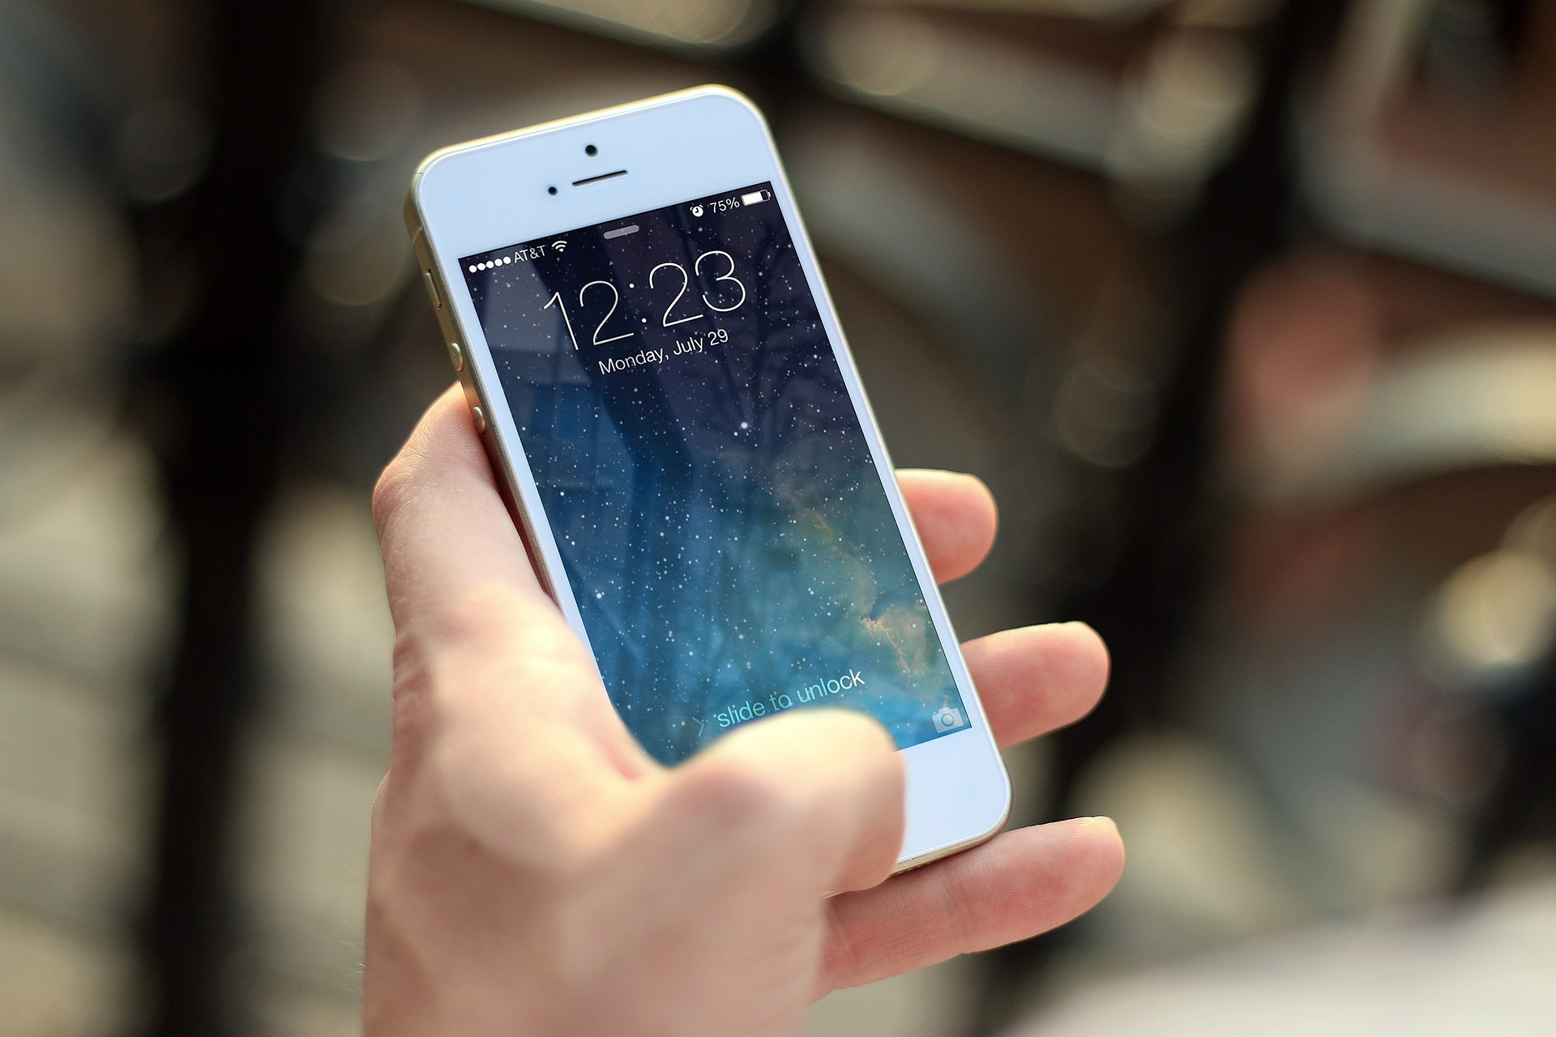
마무리
오늘은 스마트 팜에 대해 알아보았다. 이 외에도 에어컨과 같이 우리 주변에는 여러가지 사물인터넷(IOT)가 있다. 오늘은 집안 곳곳에 숨어있는 사물인터넷 기기를 찾아보면 어떨까?
알 수 없는 작성자 님의 이 사진에는 CC BY-NC-ND 라이선스가 적용됩니다.

